Slide 1


基于MindSpore的Falcon大模型迁移研究与应用
Week 1
曾子瑄
2023.10.26
Notes:
照片为学生拍摄的礼堂

Slide 2
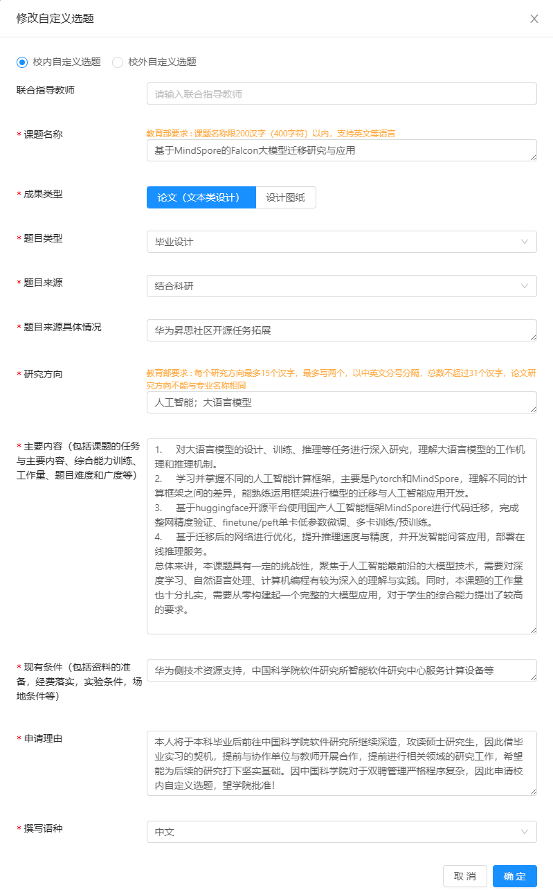
毕业设计选题

Slide 3
Parameter的不同使用方式
Pytorch：
Parameter：参与反向传播的网络参数
register_buffer：不参与反向传播的网络参数
MindSpore：
Parameter(requires_grad=True)：参与反向传播的网络参数
Parameter(requires_grad=False)：不参与反向传播的网络参数
Tensor：不参与反向传播，且不需要更新值的参数。

Slide 4
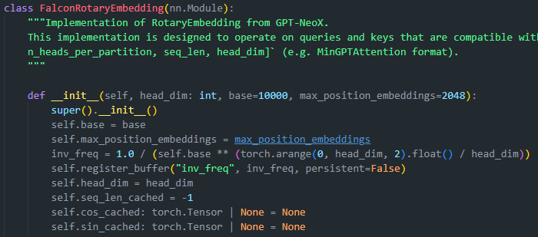
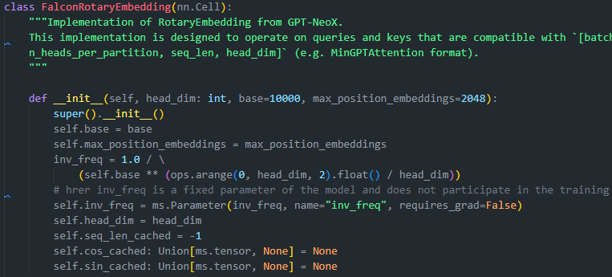

Slide 5
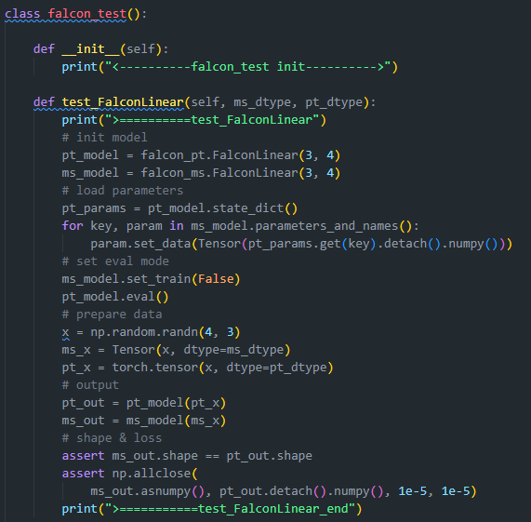
单模块迁移验证
使用numpy构造模拟输入
将模拟输入分别转为Pytorch和MindSpore的Tensor。
将Pytorch模块的参数，加载到MindSpore上。
送入输入Tensor，得到输出
使用np.allclose对比输出精度

Slide 6
迁移细节总结
如果存在Dropout、BatchNorm等训练和预测阶段行为不一致的，或存在随机性的，需要将模块设置为预测模式：
Pytorch：module.eval()
MindSpore: cell.set_train(False)
MindSpore和Pytorch的参数命名可能不同，如：
Pytorch: nn.Embedding.weight, MindSpore: nn.Embedding.embedding_table
Pytorch: nn.BatchNorm1d.weight, MindSpore: nn.BatchNorm1d.gamma
Pytorch: nn.BatchNorm1d.bias, MindSpore: nn.BatchNorm1d.beta
由于框架机制不同，Pytorch部分操作无需转换，直接删除即可：
Tensor.contiguous()
Tensor.to(device)

Slide 7
进度
目前完成FalconLinear、FalconRotaryEmbedding、FalconAttention模块的迁移验证

Slide 8




